Slide 1
“CARACTERIZACIÓN DEL MÓDULO DE ELASTICIDAD ESTÁTICO Y DINÁMICO DE LA MADERA BACTRIS GASIPAES (CHONTA) DE ECUADOR”
Autor:
GUARDERAS SÁNCHEZ, DIEGO ANDRÉS
Director:
ING. SEGURA SANGUCHO, LUIS JAVIER
Sangolquí - Ecuador
2018

Slide 2
Índice
Objetivos
Justificación e importancia
Alcance
Marco Teórico
Experimentación
Análisis de Resultados
Conclusiones
Recomendaciones
Trabajos Futuros

Slide 3
Objetivos
Objetivo General
Realizar la caracterización del módulo de elasticidad estático y dinámico de la madera Bactris Gasipaes (Chonta) de Ecuador.

Slide 4
Objetivos
Objetivos Específicos
Determinar el valor del módulo de elasticidad, utilizando la norma de ensayos mecánicos ASTM.
Obtener las curvas de comportamiento dinámico, Aceleración vs Tiempo, espectro de frecuencias y obtención del MOE dinámico en madera de Bactris Gasipaes (Chonta) de Ecuador.
Determinar la resistencia a la compresión paralela y perpendicular a la fibra, y la resistencia a la tracción paralela a la fibra.
Comparar los resultados obtenidos de la caracterización entre el MOE estático y el MOE dinámico.

Slide 5
Justificación e importancia
Palmito procesado
Fruto
Consumo, bebidas fermentadas y comercialización se la realiza de forma local
Madera
Construcciones artesanales de las comunidades indígenas
Ecuador en el 2011 fue el primer exportador del mercado mundial
Artesanías, pisos, muebles, armas, barandas y vigas
Material compuesto
Propiedades mecánicas
Módulo de elasticidad estático vs módulo de elasticidad dinámico
Fuente: (Valencia y otros, 2013)
Fuente: Reinforced Plastics and Composites magazine
Fuente: (Valencia y otros, 2013)
Fuente: (Pérez A, 2008)
Fuente: (Valencia y otros, 2013)
Fuente: (Díaz y otros, 2013)

Slide 6
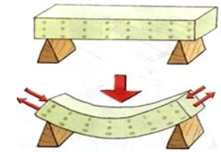
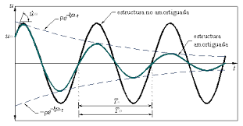
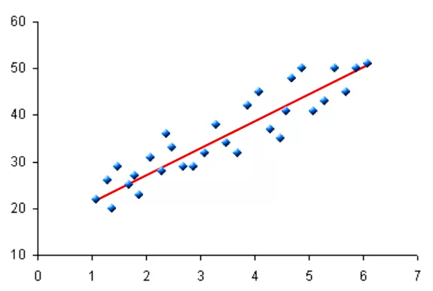
Alcance del proyecto
Usando la norma ASTM D 143 determinar las propiedades mecánicas de la madera Bactris gasipaes.
Obtener el módulo de elasticidad dinámico usando el banco de pruebas del laboratorio de reología y comparar el MOE estático con el MOE dinámico.
Fuente: Euski Jaurlaritza, 2012)
Fuente: (Rao, 2011)

Slide 7
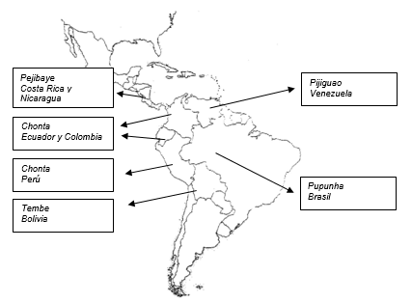
Origen, domesticación y distribución
Planta nativa de América presente desde el Amazonas hasta los Andes y determinadas costas sudamericanas
Comunidades indígenas antes de la era precolombina seleccionaban frutos con tamaños grandes para seguir cultivando con fines de mejorar las características.
Humboldt introdujo el nombre científico Bactris Gasipaes pero existen más de 200 nombres según el país que se encuentre.

Slide 8
Morfología
Forma cilíndrica (8-25cm diámetro, 2-18m de largo) cubierto de espinas Negras.
La corona está formada de 10 a 30 hojas de 2 a 5 metros de largo.
Planta monoica, las flores masculinas son de color crema-amarillo, las flores femeninas son color amarillo. Los frutos son racimos de geometría esférica a ovoide.

Slide 9
Clima, topografía y suelo
Crece en climas cálido-húmedo con temperaturas entre 24 a 28 °C con precipitaciones abundantes.
Se adapta a una amplia gama de condiciones ecológicas. En los trópicos y subtrópicos de América Latina de 0 a 1300 msnm.
Crece en suelos profundos bien drenados, pero también se adapta a suelos de baja fertilidad altamente erosionadas, no tolera suelos pantanosos.
Fuente: PelmorexCorp, 2017

Slide 10
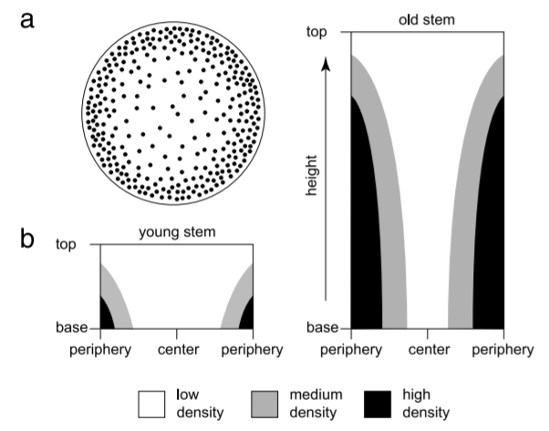
Anatomía del tronco
Se compone de un cilindro central con tejido leñoso y estrecha región cortical
Haces vasculares (fibras) distribuidos y concentrados en la periferia
La fuerza y rigidez se concentra hacia la porción externa del tallo.
La producción de esclerénquima aumenta la rigidez y resistencia
Fuente: (Wegst, 2011)

Slide 11
Propiedades mecánicas
Propiedades
Elásticas
De resistencia
12 constantes describen el comportamiento elástico
* Compresión
* Tracción

Slide 12
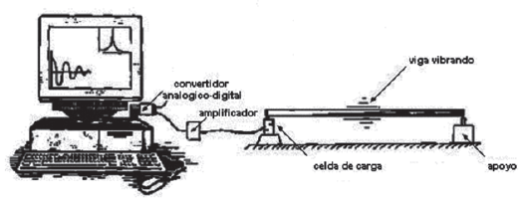
Caracterización dinámica
Sirven para la identificación del decaimiento y predicción del efecto de desintegración sobre la resistencia
END en madera
Ultrasonidos
Microondas
Vibración y ondas de tensión
Fuente: (Troncoso & Palma, 2009)

Slide 13
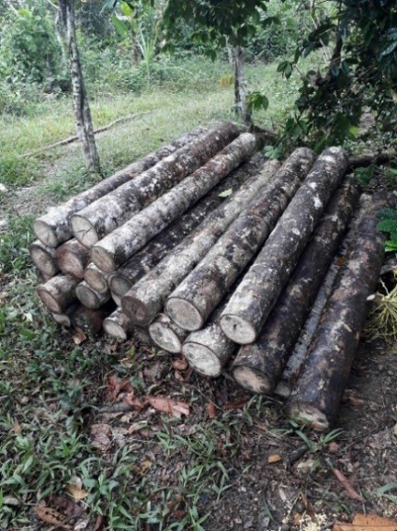
Experimentación
Origen del material
Datos Palma de Chonta
Edad (años) | 30 - 35
Origen | El Pangui (Ecuador)
Altitud | 750 msnm
Temperatura | 20° - 24° C
Suelo | Baja fertilidad
pH del suelo | Ácido (5 a 6)

Slide 14
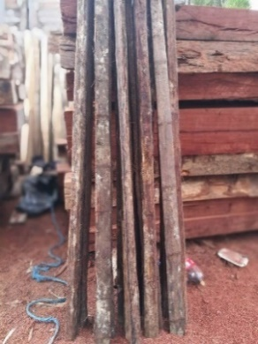
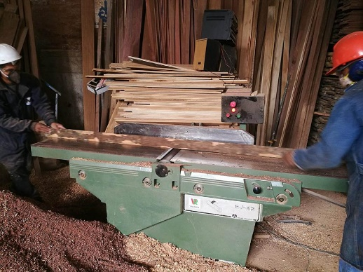
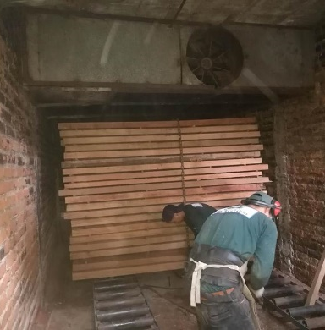
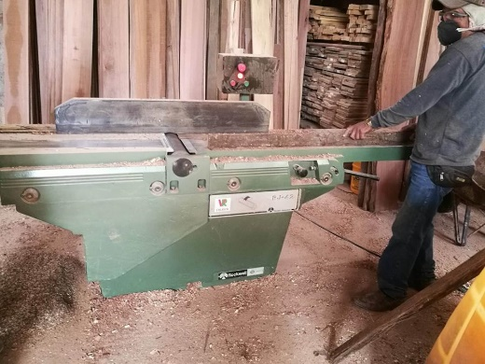
Experimentación
Secado y procesamiento
Secado
Ambiente
5 días
Horno
12 días @ T=58° C
Procesamiento
Tiras
25x25x2100 ± 2 mm
35x35x2100 ± 2 mm

Slide 15
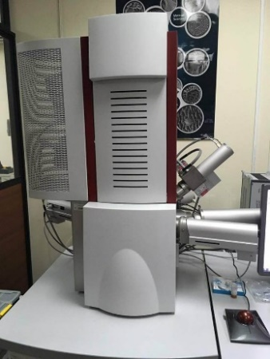
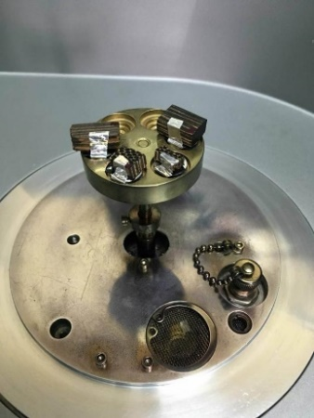
Experimentación
Microestructura
Identificación del plano tangencial radial
Muestras de 10x10x3 ± 1mm
Pulido con papel lija de granos progresivamente más finos
Microscopio electrónico de barrido (SEM)

Slide 16
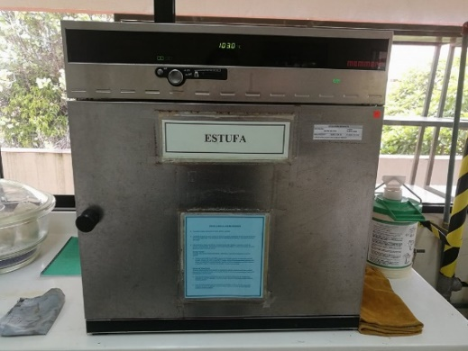
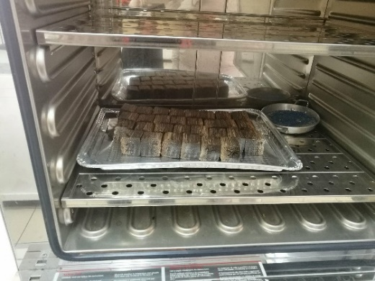
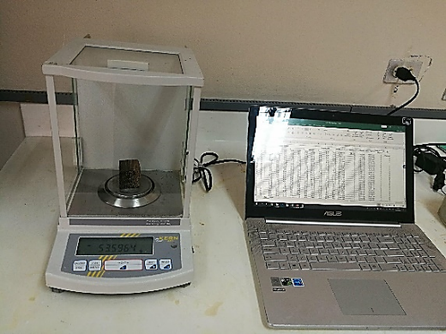
Experimentación
Contenido de humedad (%CH)
ASTM D4442-16
Método A
T= 103 ± 2 °C
24 horas
Equipos y probetas
Estufa de 104 ± 1 °C
Balanza 0,1 mg precisión
Calibrador pie de rey ± 0,05 mm
Probetas de 35x35x41 ± 2 mm
$$CH=\frac{m_{humeda}−m_{seca}}{m_{seca}} (100\%)$$

Slide 17
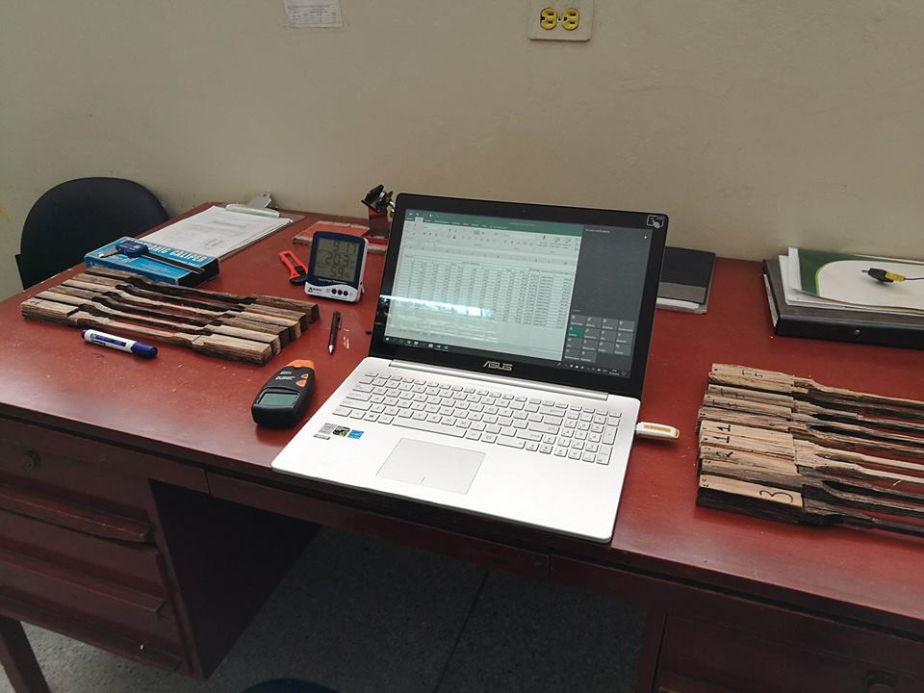
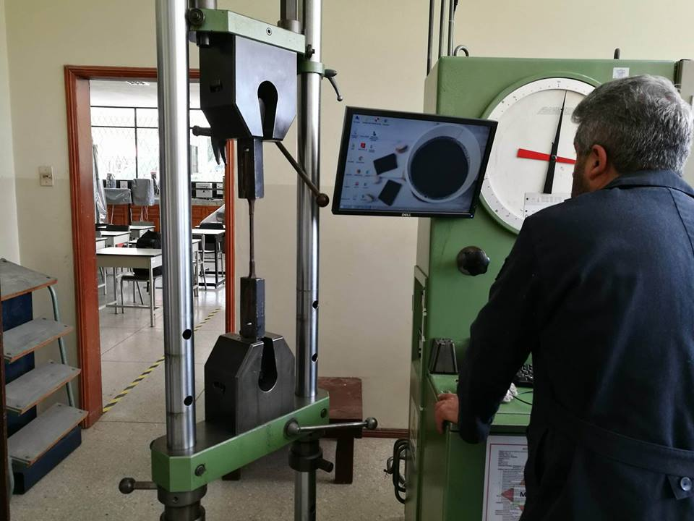
Experimentación
Tracción paralela a la fibra
ASTM D143-14
Equipos y máquinas
Máquina de ensayos universales AMSLER 10 Ton
Balanza 1 mg de apreciación
Termohigrómetro
Calibrador pie de rey apreciación ± 0,02 mm
Temperatura del cuarto <21°C
Aplicar carga longitudinal continua
Vc= 1 mm/min
$$σ=\frac{P_{max}}{A}$$

Slide 18
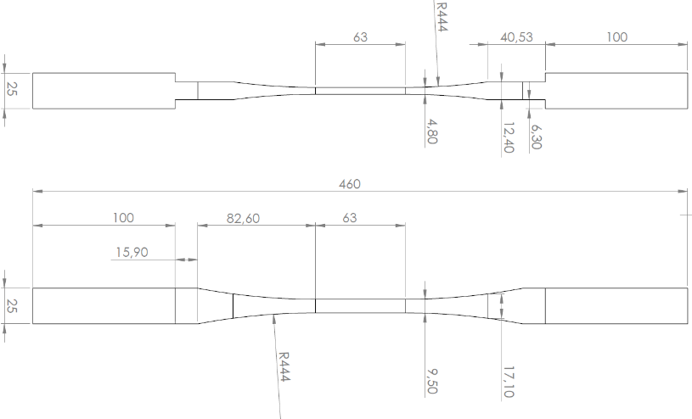

Slide 19
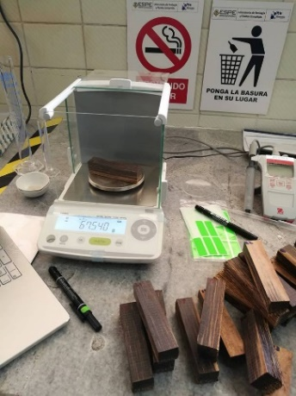
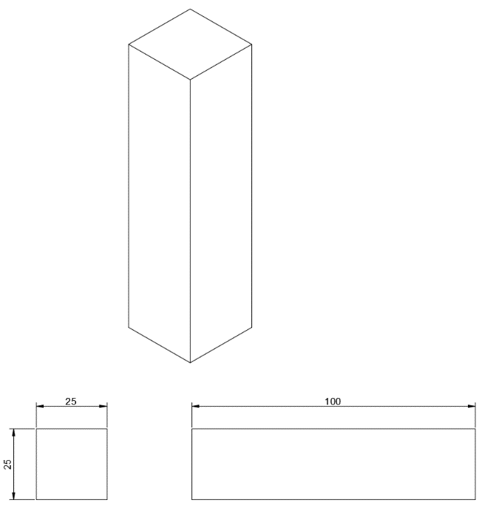
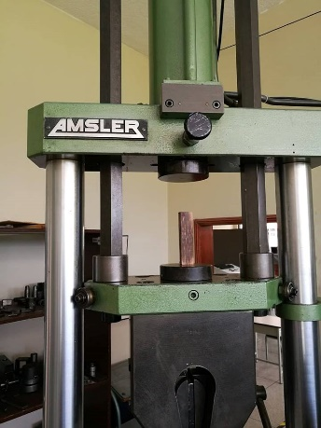
Experimentación
Compresión paralela a la fibra
ASTM D143-14
Equipos y máquinas
Máquina de ensayos universales AMSLER 200 Ton
Balanza 1 mg de apreciación
Termohigrómetro
Calibrador pie de rey apreciación ± 0,05 mm
Temperatura del cuarto <21°C
Dimensiones de probetas 25x25x100 ± 2 mm
Vc= 0,7 mm/min
Carga continua
$$σ=\frac{P_{max}}{A}$$

Slide 20
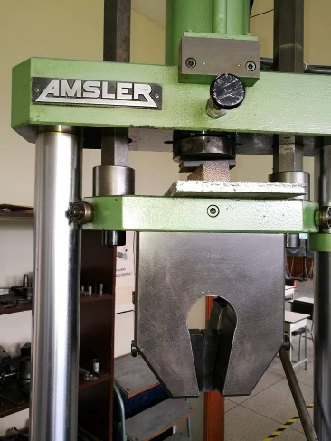
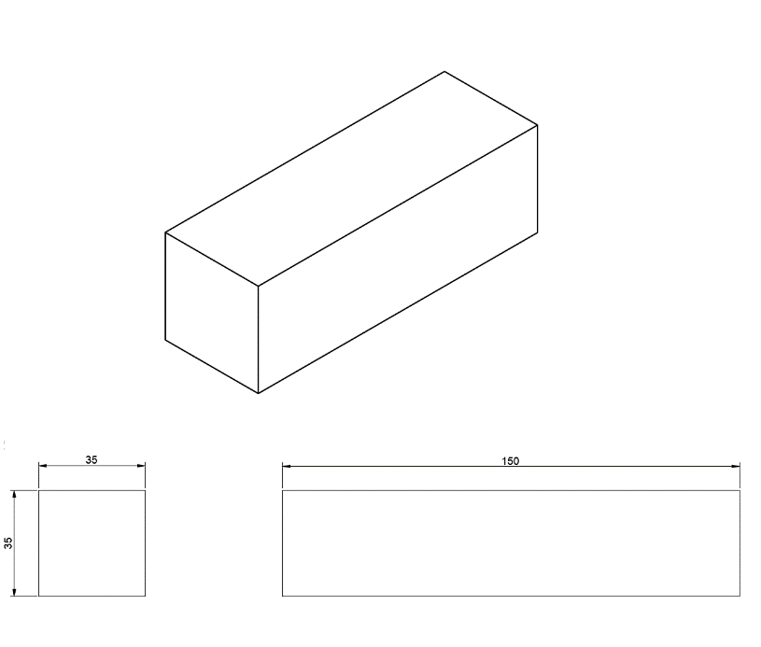
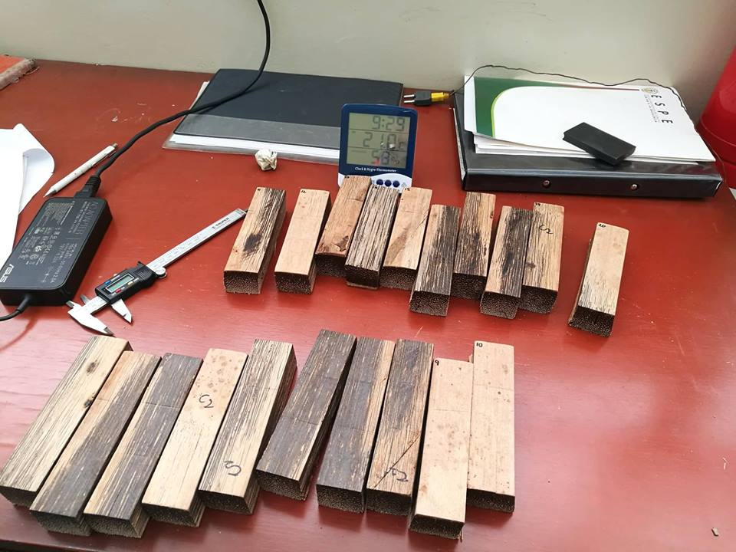
Experimentación
Compresión perpendicular a la fibra
ASTM D143-14
Equipos y máquinas
Máquina de ensayos universales AMSLER 200 Ton
Balanza 1 mg de apreciación
Termohigrómetro
Calibrador pie de rey apreciación ± 0,05 mm
Temperatura del cuarto <21°C
Dimensiones de probetas 35x35x150 ± 2 mm
Vc= 0,3 mm/min
Carga continua
Placa metálica de 50x50mm
2,5mm incrustada la placa
$$σ=\frac{P_{δ=2.5mm}}{A_{contacto}}$$

Slide 21
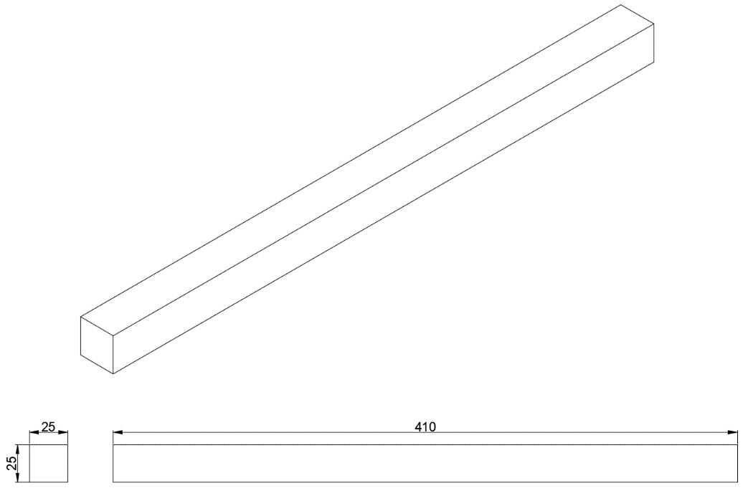
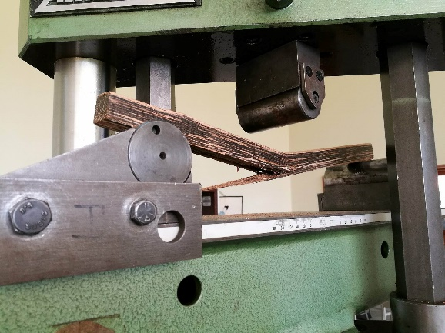
Experimentación
Flexión estática
ASTM D143-14
Equipos y máquinas
Máquina de ensayos universales AMSLER 10 Ton
Balanza 1 mg de apreciación
Termohigrómetro
Calibrador pie de rey apreciación ± 0,05 mm
Temperatura del cuarto <21°C
Teoría viga simplemente apoyada con carga puntual en el centro
Probetas de dimensiones 25x25x410 ± 2 mm
Distancia entre apoyos 360 mm
Vc= 2,5 mm/min
$$E=\frac{Pl^{3}}{48Iδ_{max}}$$

Slide 22
Experimentación
Método A
Probetas de dimensiones 25x25x410 ± 2 mm
El acelerómetro se ubicó a 320 ± 1 mm y el sistema de fuerza de impacto de 2 N a 396 ± 1 mm del borde empotrado.
Método B
Probetas de dimensiones 20x20x1000 ± 2 mm
El acelerómetro se ubicó a 940 ± 1 mm y el sistema de fuerza de impacto de 2 N a 970 ± 1 mm del borde empotrado.
Módulo de elasticidad dinámico

Slide 23
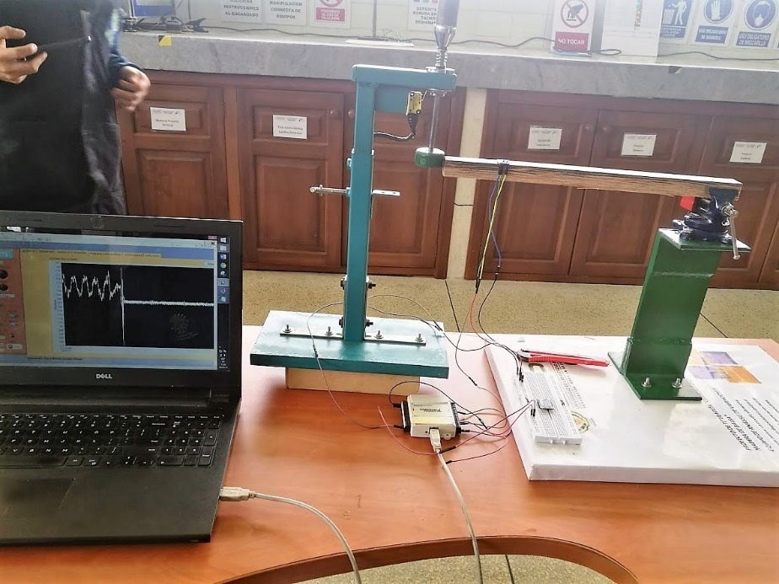
Experimentación
Módulo de elasticidad dinámico
Condiciones en los extremos de la viga | Ecuación de la Frecuencia | Modo (función normal) | Valor de $β_{n}l$
Extremo empotrado y el otro libre | $$\cos{β_{n}l .\cosh{β_{n}l=−1}}$$ | $$W_{n}\left(x\right)=C_{n}[sen β_{n}−senh β_{n}x−α_{n}(\cos{β_{n}x−\cosh{β_{n}x)]}}$$ Donde: $$α_{n}=\left(\frac{sen β_{n}l+senh β_{n}l}{\cos{β_{n}l+\cosh{β_{n}l}}}\right)$$ | $$β_{1}l=1.8751$$ $$β_{2}l=4.6940$$ $$β_{3}l=7.8547$$ $$β_{4}l=10.9955$$
$$ω= β^{2}\sqrt{\frac{EI}{ρA}}={\left(βL\right)}^{2}\sqrt{\frac{EI}{ρAL^{4}}}$$
$$E=\frac{ω^{2}ρ A l^{4}}{I {\left(βl\right)}^{4}}$$

Slide 24
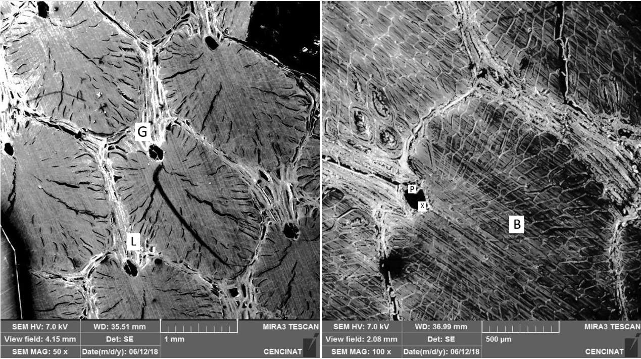
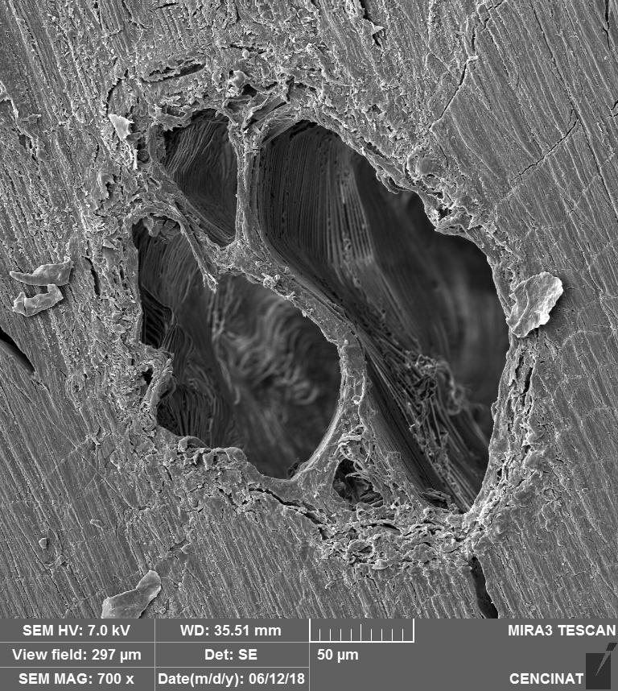
Análisis de resultados
Descripción microestructural
P
X
Haces vasculares con células alineadas similar a un panal
Tejido de células parenquimáticas
Capas adicionales se agregan a las paredes celulares aumentando las propiedades mecánicas

Slide 25
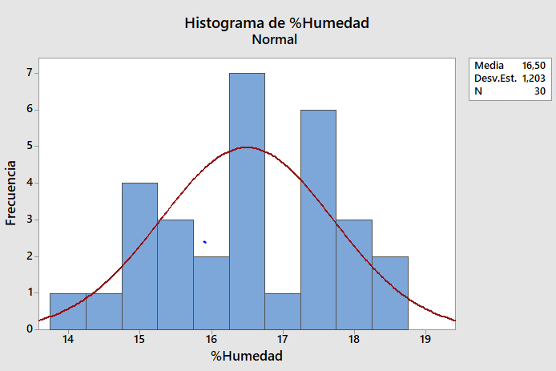
Análisis de resultados
Contenido de humedad (%CH)
 | # de muestras | % de Humedad | Desviación estándar
Chonta (30-35 años) | 30 | 16.50 | 1.203

Slide 26
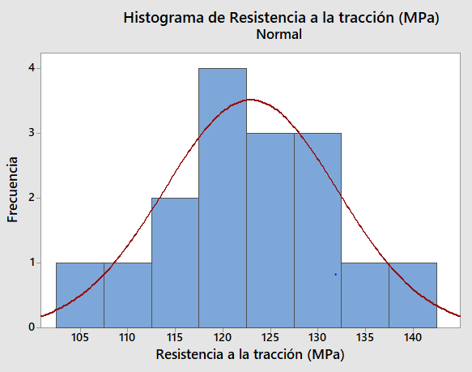
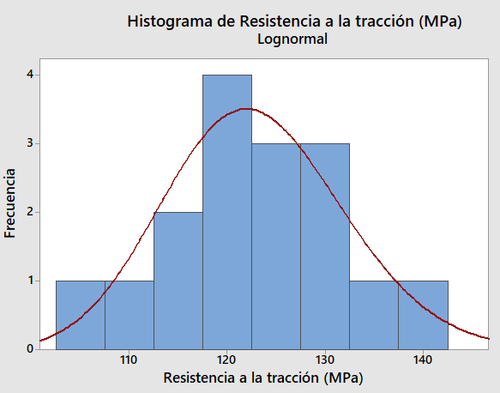
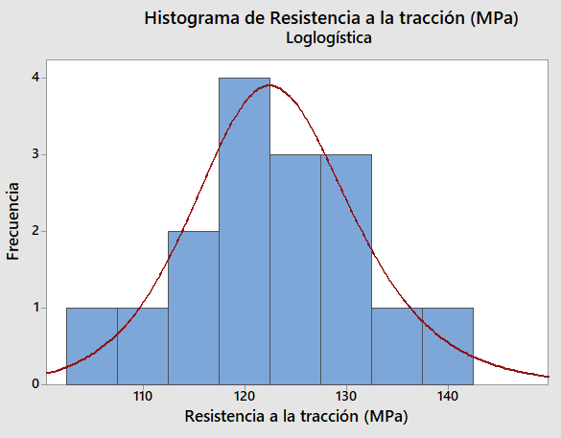
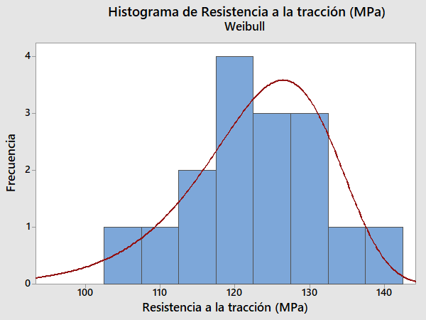
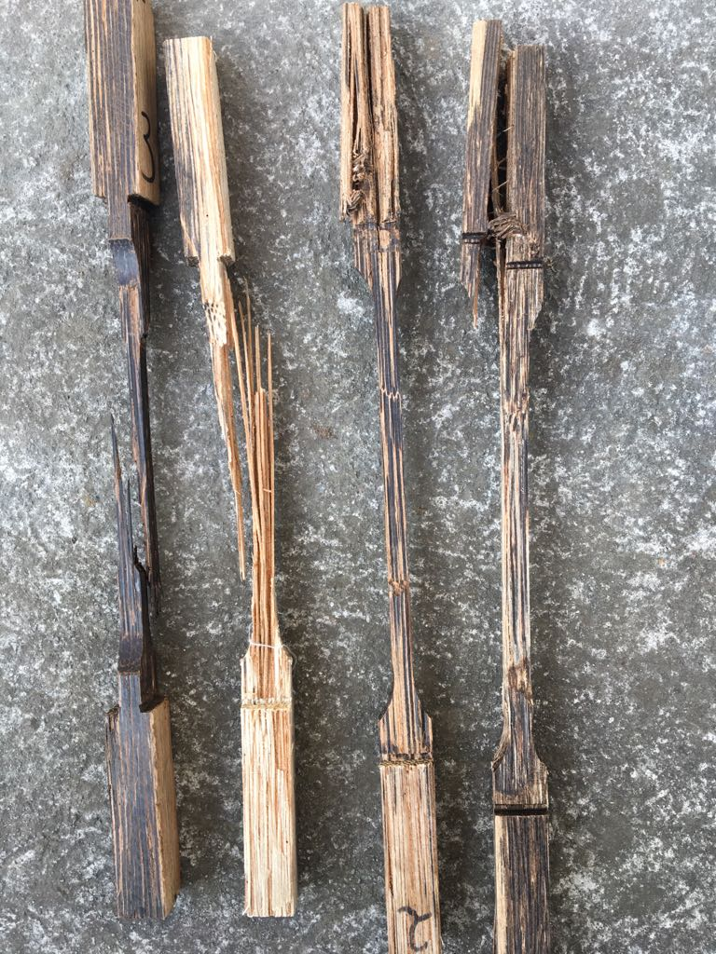
Análisis de resultados
Resistencia a la tracción paralela a la fibra
Distribución de probabilidad | Normal | Log-Normal | Log-Logística | Weibull
Número de probetas | 16 | 16 | 16 | 16
Valor característico (MPa) | 122,948 | 122,950 | 123,243 | 122,770
Desviación estándar | 8,797 | 8,862 | 9,380 | 9,778
Anderson Darling | 0,985 | 0,996 | 0,949 | 1,039

Slide 27
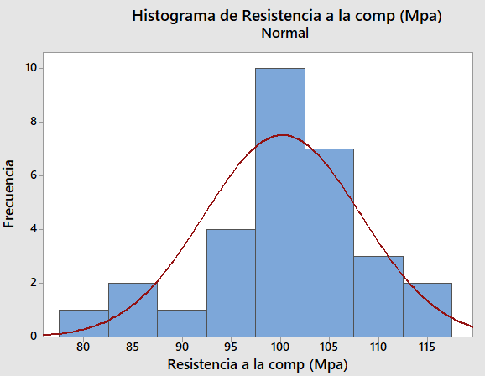
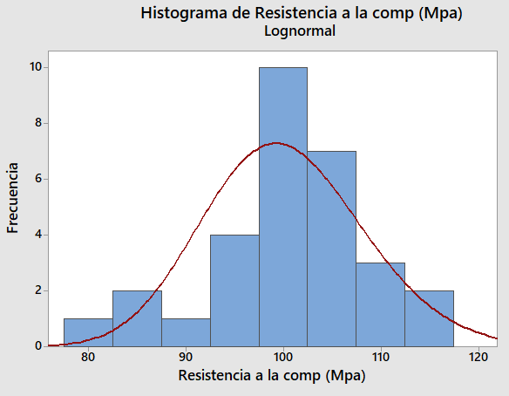
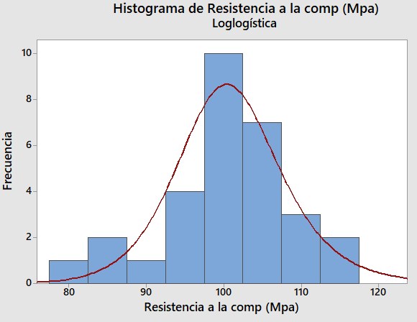
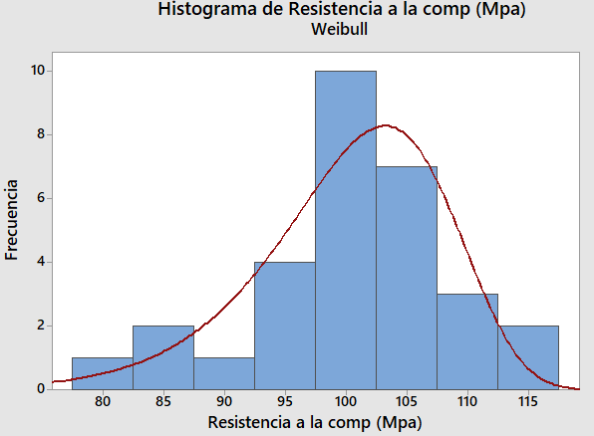
Análisis de resultados
Resistencia a la compresión paralela a la fibra
Distribución de probabilidad | Normal | Log-Normal | Log-Logística | Weibull
Número de probetas | 30 | 30 | 30 | 30
Valor característico (MPa) | 100,242 | 100,250 | 101,073 | 100,201
Desviación estándar | 7,833 | 8,153 | 7,928 | 7,934
Anderson Darling | 0,992 | 1,188 | 0,752 | 0,753

Slide 28
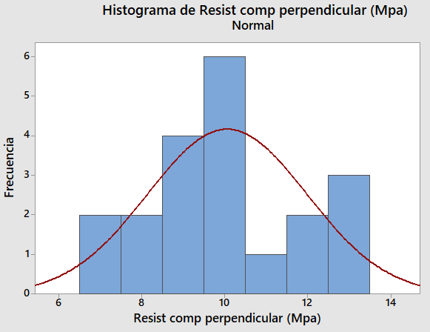
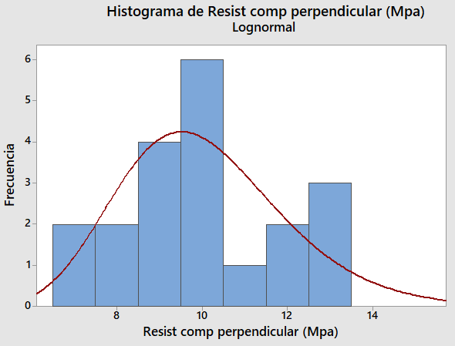
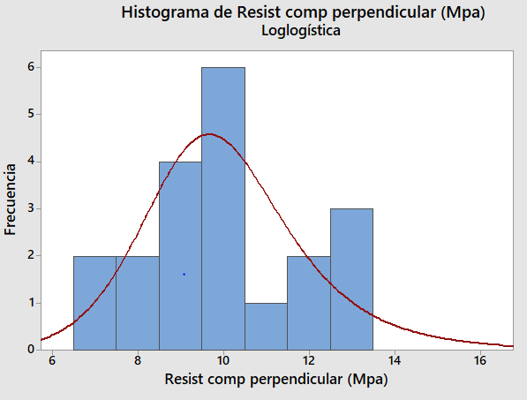
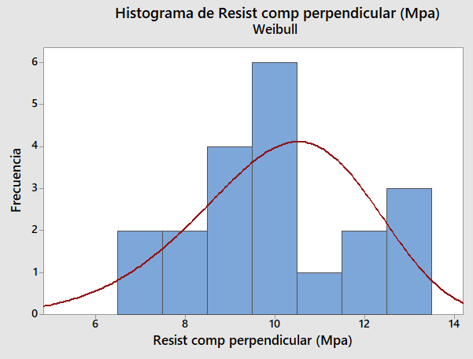
Análisis de resultados
Resistencia a la compresión perpendicular a la fibra
Distribución de probabilidad | Normal | Log-Normal | Log-Logística | Weibull
Número de probetas | 20 | 20 | 20 | 20
Valor característico (MPa) | 10,063 | 10,066 | 10,127 | 10,061
Desviación estándar | 1,869 | 1,919 | 2,098 | 1,957
Anderson Darling | 0,887 | 0,837 | 0,805 | 0,949

Slide 29
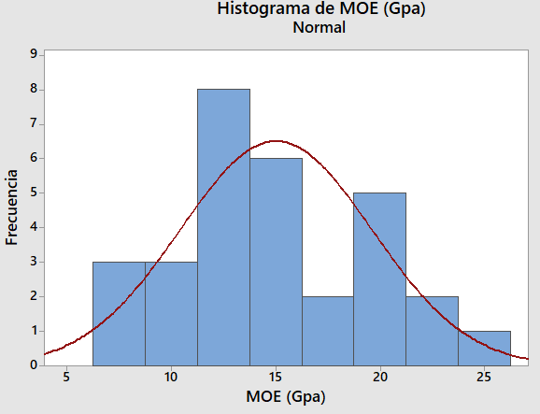
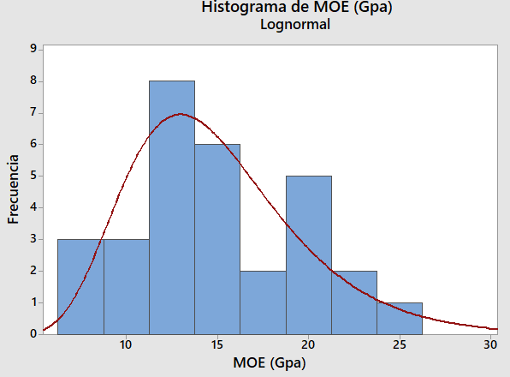
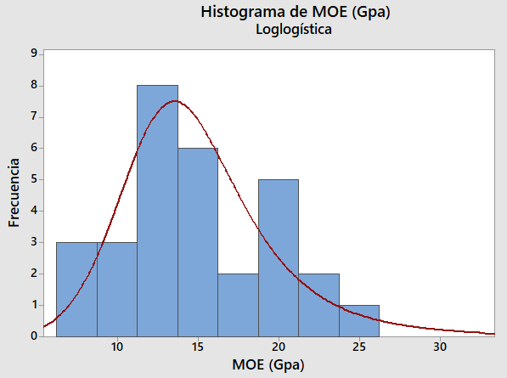
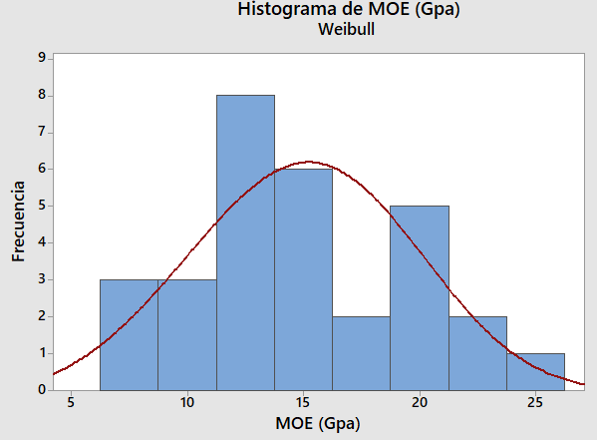
Análisis de resultados
Módulo de elasticidad (MOE estático)
Distribución de probabilidad | Normal | Log-Normal | Log-Logística | Weibull
Número de probetas | 30 | 30 | 30 | 30
Valor característico (GPa) | 15,020 | 15,042 | 15,231 | 15,022
Desviación estándar | 4,521 | 4,784 | 5,281 | 4,653
Anderson Darling | 0,821 | 0,705 | 0,652 | 0,810

Slide 30
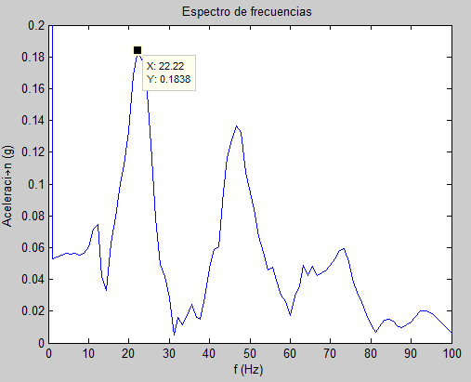
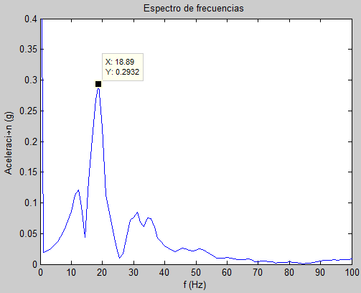
Análisis de resultados
Gráficas Aceleración vs Tiempo y espectro de frecuencia “método A”

Slide 31
Análisis de resultados
Gráficas Aceleración vs Tiempo y espectro de frecuencia “método B”

Slide 32
Análisis de resultados
Módulo de elasticidad (MOE dinámico)
Espécimen Edad | Número de probetas | Distribución de probabilidad | Valor característico (GPa) | Desviación estándar
Palma chonta 30-35 años | 4 | Normal | 14,553 | 0,4726

Slide 33
Análisis de resultados
Comparación MOE estático vs MOE dinámico
Densidad (kg/m3) | MOE Dinámico (GPa) | Densidad (kg/m3) | MOE Estático (GPa)
1126,035 | 14,754 | 1135,672 | 15,175
1096,427 | 14,825 | 1162,002 | 15,276
1113,591 | 14,894 | 1121,552 | 15,124
1036,564 | 13,739 | 1070,638 | 14,283

Slide 34
Conclusiones
Se caracterizó mecánicamente a la planta Bactris gasipaes kunth (chonta) basándose en los ensayos destructivos de la norma ASTM D143-14. Los valores medidos fueron para la resistencia a la tracción 123,243 MPa, resistencia a la compresión paralela a la fibra 101,073 MPa, resistencia a la compresión perpendicular a la fibra de 10,127 MPa y el módulo de elasticidad (MOE estático) fue de 15,23 GPa.
La edad de los árboles, el lugar de extracción, el tiempo y temperatura de secado son las causas principales que afectan las propiedades mecánicas. El módulo de elasticidad (MOE) disminuye y las resistencias (tracción y compresión) aumenta a mayor edad. El clima y el suelo afecta en el crecimiento de la palma haciendo que la distribución radial de las fibras en la periferia sea menor. Si en el proceso de secado el tiempo es rápido y la temperatura es alta la madera tiende a torcer generando pequeñas grietas internas que actúan como concentradores de esfuerzos disminuyendo las propiedades mecánicas de la palma.

Slide 35
Conclusiones
Las gráficas de aceleración vs tiempo y espectro de frecuencia son importantes para describir, obtener la frecuencia natural y verificar el comportamiento de la onda en la caracterización dinámica. El valor de MOE dinámico fue 14,55 Gpa.
Existe una relación muy fuerte en maderas entre el MOE estático con el MOE dinámico, en el gráfico de dispersión se obtuvo un coeficiente de determinación de 0,9616, valor no muy alejado al que obtuvieron Martinez y Almeida (2017) de 0,9647 con la madera de Balsa y Ilic (2001) con 0,99 en la madera de eucalipto.

Slide 36
Recomendaciones
Tener un control en los procesos de secado y corte para la obtención de las probetas evitará que la madera se doble y se agriete internamente disminuyendo la variación entre las muestras y se logre la mayor reproducibilidad posible en los datos obtenidos de las distintas caracterizaciones.
Para el análisis dinámico en base a la teoría de viga empotrada a un extremo y libre en el otro, el sistema de sujeción de probetas tiene que simular el empotramiento total asegurando que la muestra no resbale y el sensor capte datos confiables.

Slide 37
Trabajos futuros
Realizar un estudio microestructural y macroestructural de las propiedades termo físicas, químicas y dieléctricas, prueba de compresión en tronco completo (secciones circulares), y verificar las pruebas experimentales en modelos de elementos finitos.
Profundizar el estudio y realizar el ensayo dinámico con un mayor número probetas, para validar los datos mediante técnicas estadísticas como distribuciones de probabilidad y gráficos de dispersión más específicos entre el MOE estático y el MOE dinámico.
Realizar la caracterización dinámica con otros métodos como el análisis de imágenes, microondas o ultrasonido.
Imitación de la estructura del tronco de la chonta mediante fibras de electrospinning.

Slide 38
Gracias

